Slide 1
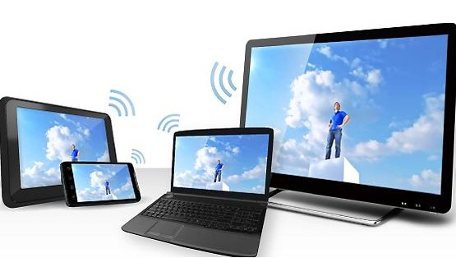


تقنيات العرض اللاسلكية وتوظيفها في المؤسسات التعليمية
المؤتمر العربي الدولي الثالث
لضمان جودة التعليم
"جودة التعليم ... الواقع وآفاق المستقبل"
إعداد وتقديم: عادل بن سعد الميلبي
الإدارة العامة للتعليم بمنطقة المدينة المنورة
ماجستير تقنيات تعليم، مشرف تقنيات تعليم

Slide 2


Slide 3




Slide 4
منهج البحث
استشعار الحاجة
مقدمة

Slide 5
خصائصها
التعليمية
ماهي
تقنيات العرض اللاسلكية
أنواعها
وخصائصها الفنية

Slide 6
الخصائص التعليمية لتقنيات العرض اللاسلكية
تعزز توظيف تطبيقات الأجهزة اللوحية في الأنشطة الصفية
توفر فرص لأنشطة أكثر تعاونية من خلال استراتيجيات تعليمية معتمدة عليها.
تمكن المعلم من استخدام تطبيقات الواقع المعزز والواقع الافتراضي بدون قيود داخل الفصل الدراسي.
تحرر المعلم من موقعه التقليدي في الفصل وتعزز تفاعله وقربه من الطلاب.
من خلال ارتباطها بالأجهزة اللوحية تمثل أداة تفاعل مناسبة بديلة عن السبورة التفاعلية والكاميرا الوثائقية.
تمكن الطلاب من عرض أعمالهم على شاشة العرض في الفصول الذكية أو التفاعل مع المحتوى المرئي في جهاز المعلم.
تساهم في نمو فرص الاستثمار بأجهزة المعلمين والطلاب الجوالة واللوحية وتوظيفها في الأنشطة الصفية.

Slide 7
أنواع تقنيات العرض اللاسلكية وخصائصها
Miracast
WiDi
AirPlay
Google Cast
DLNA
Windows 8,10, Android
iOS, Mac
Windows 8,10, Android, iOS, Mac
غالب أنظمة التشغيل
Microsoft Wireless Display Adapter
Apple TV
Chromecast
غالب الأجهزة
ربط مباشر، لا تحتاج لبرمجيات مساندة.
ربط غير مباشر، لا تحتاج لبرمجيات مساندة.
ربط غير مباشر، تحتاج لبرمجيات مساندة.
ربط غير مباشر، تحتاج لبرمجيات مساندة.
النوع
الأنظمة الداعمة
أشهر القطع الداعمة
بعض الخصائص

Slide 8
Digital Living Network Alliance
تحالف الشبكة الرقمية الحية

Slide 9
تحتاج لوسيط بين جهاز العرض المرئي – البروجكتر – والجهاز المراد العرض منه
لا تحتاج لوسيط بين جهاز العرض المرئي – البروجكتر – والجهاز المراد العرض منه
AirPlay
Google Cast
DLNA
Miracast
WiDi
تقنيات العرض
اللاسلكية

Slide 10
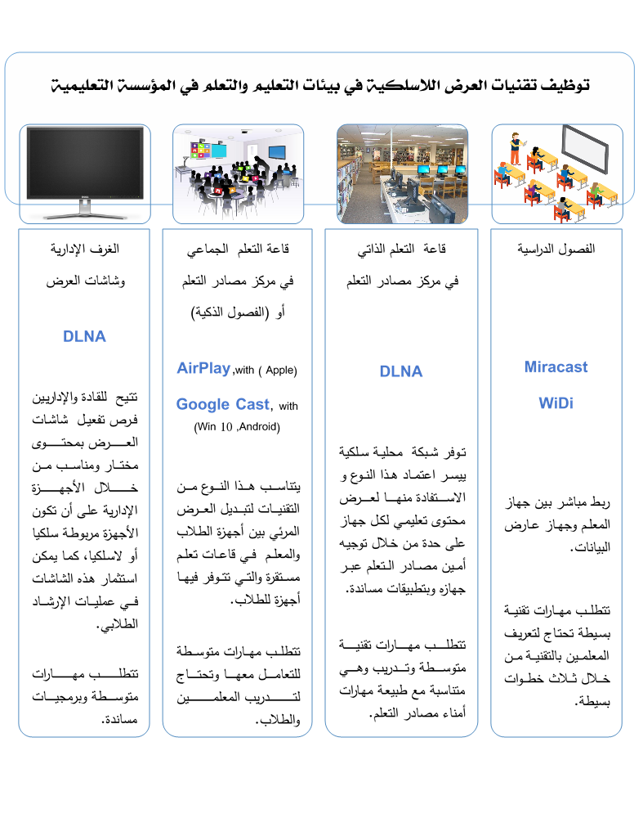
تصور مقترح لتوظيف تقنيات العرض اللاسلكية في المؤسسات التعليمية

Slide 11
توجيه البحوث التجريبية لدراسة فاعلية البيئات التعليمية المعتمدة على تقنيات العرض اللاسلكية على التحصيل والسلوك والاتجاهات.
تعريف الميدان التعليمي وخاصة المعلمين والمعلمات بتقنيات العرض اللاسلكية وخصائصها التعليمية من خلال المنشورات والبرامج التدريبية.
تضمين تقنيات العرض اللاسلكية في المواصفات الفنية لأجهزة عرض البيانات – البروجكتر - Projector في المنافسات المطروحة من قبل المؤسسات التعليمية.
استثمار أجهزة المعلمين والمعلمات الجوالة واللوحية في عمليات التعليم والتعلم يساهم في خفض التكاليف للمشاريع المعتمدة على التقنيات الحديثة وتوفير تقنيات العرض اللاسلكية يزيد من فرص نمو معدلات هذا الاستثمار.
التوصيات:

Slide 12

الملاحق
المنشورات والبرامج التدريبية

Slide 13
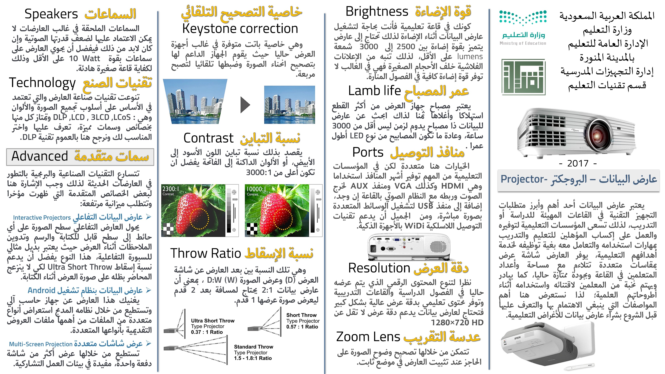

Slide 14
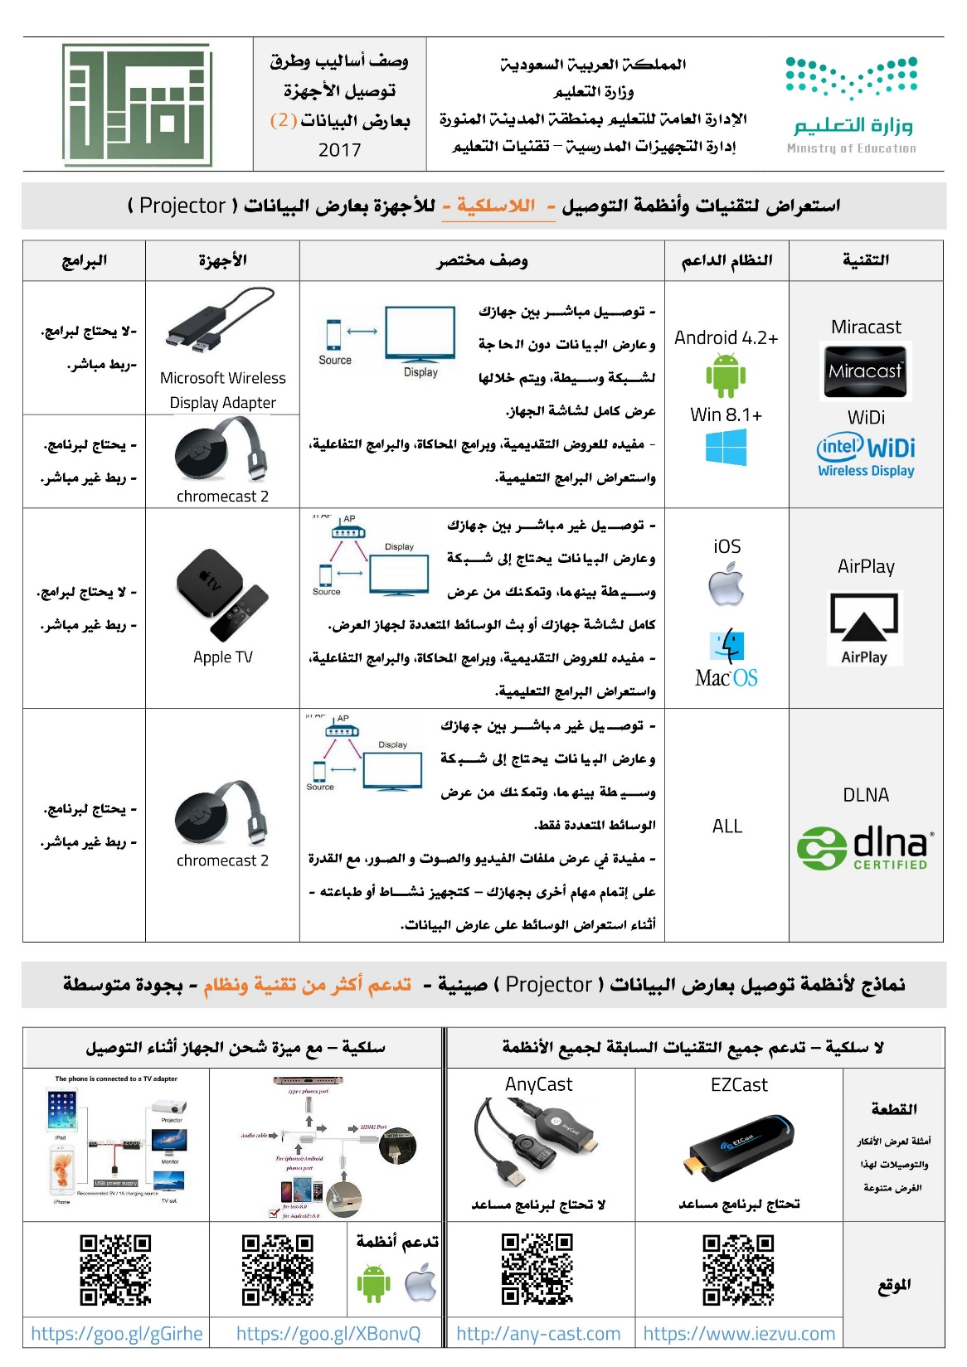
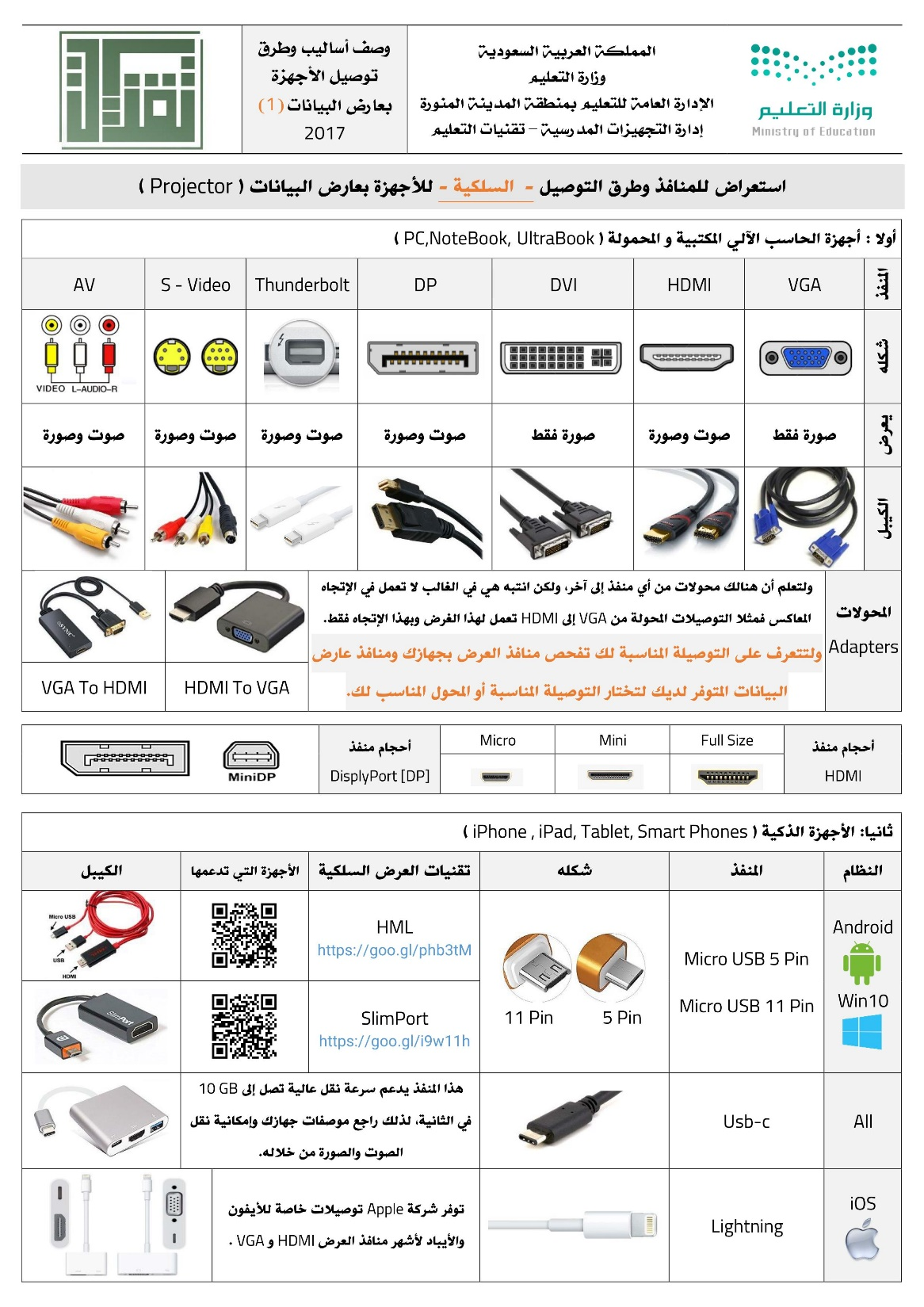

Slide 15
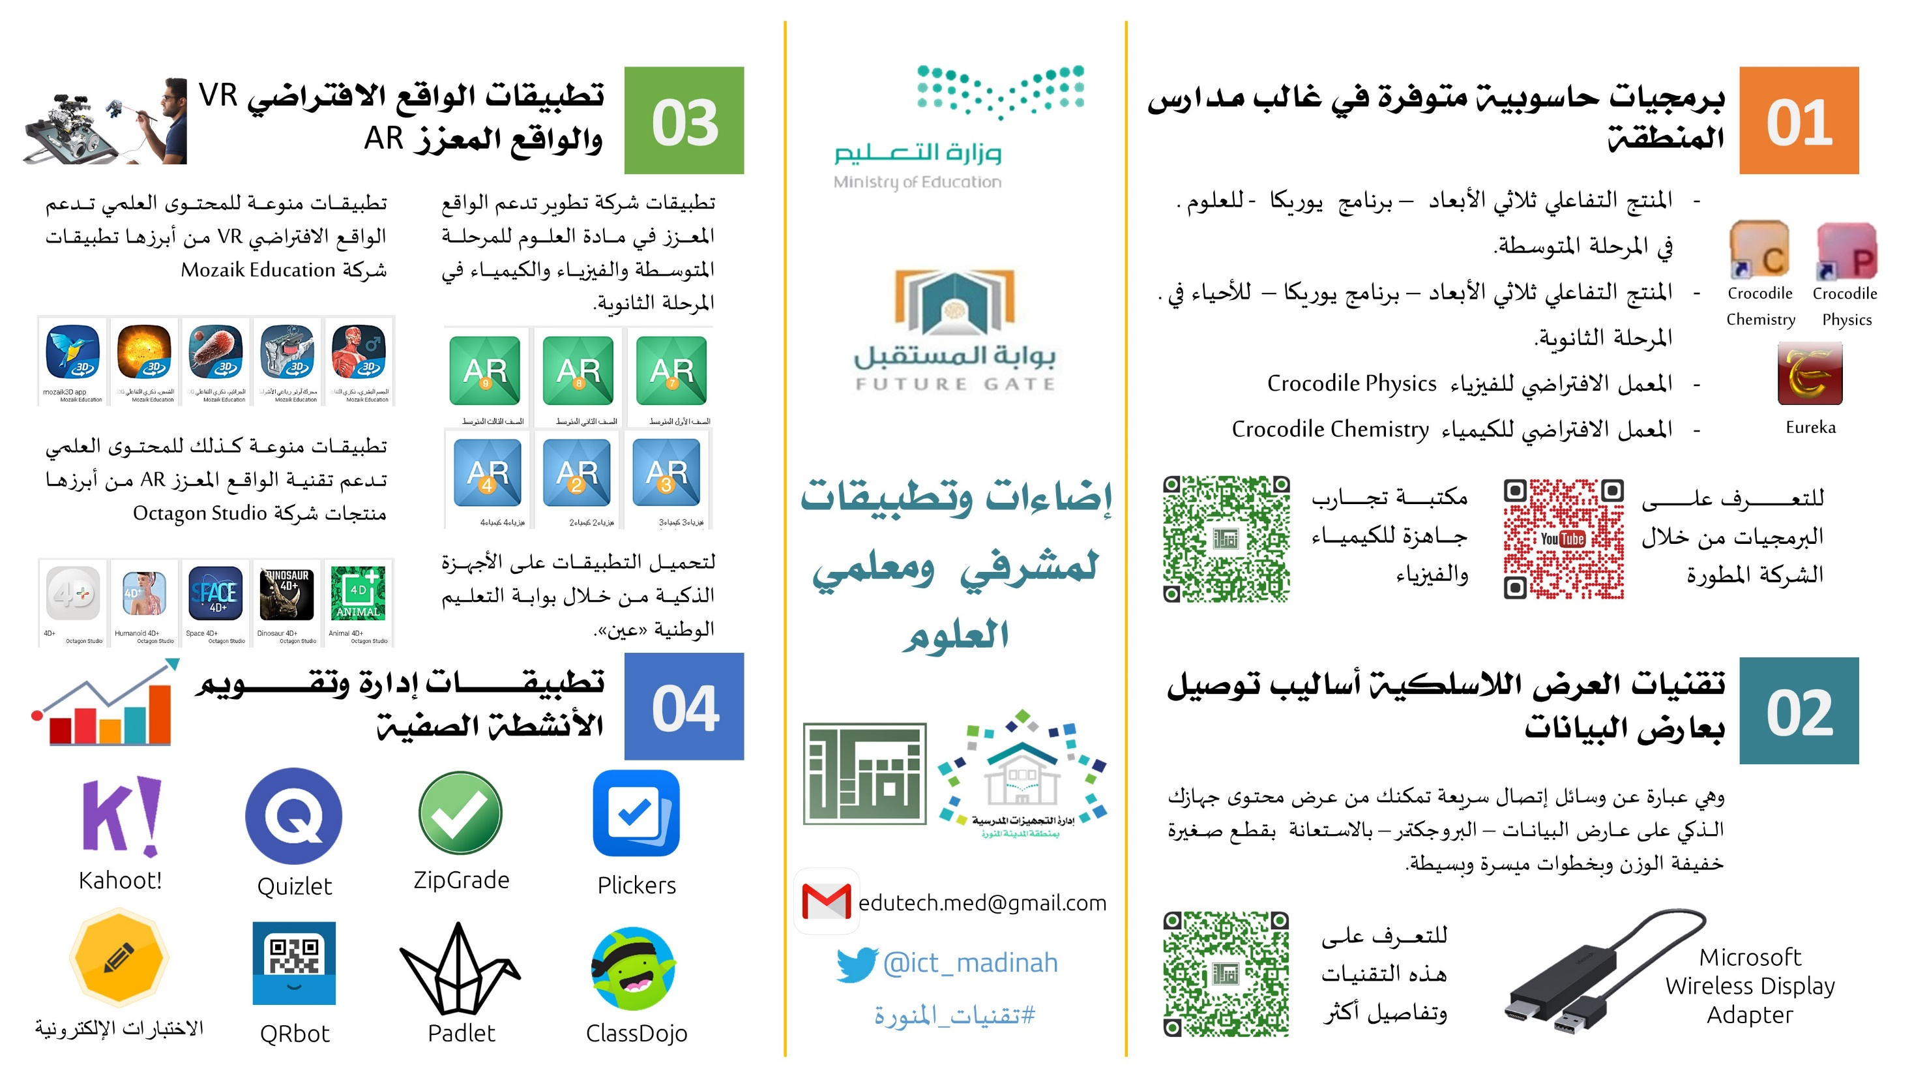

Slide 16
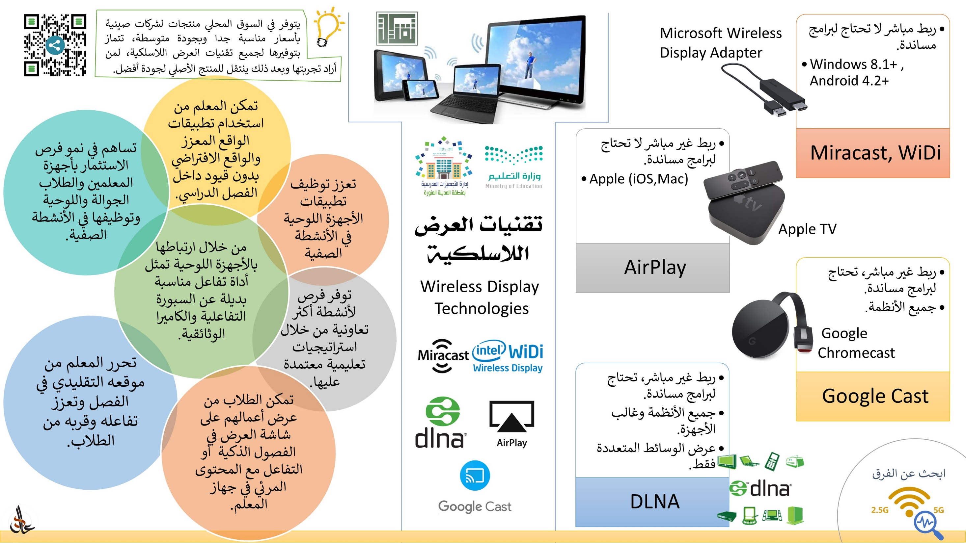

Slide 17
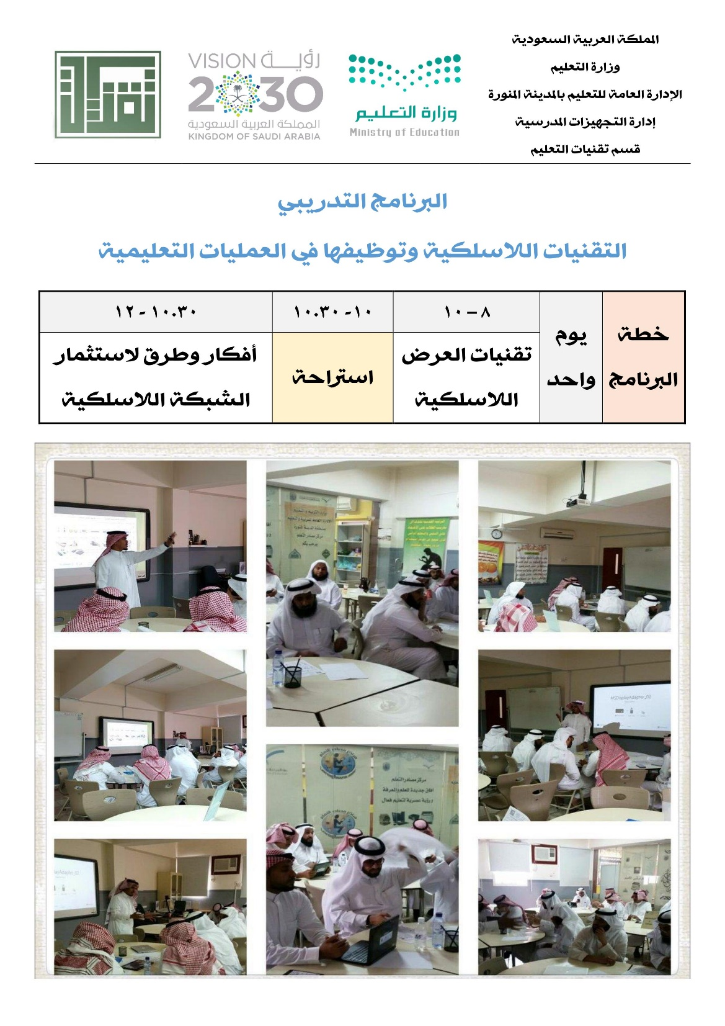
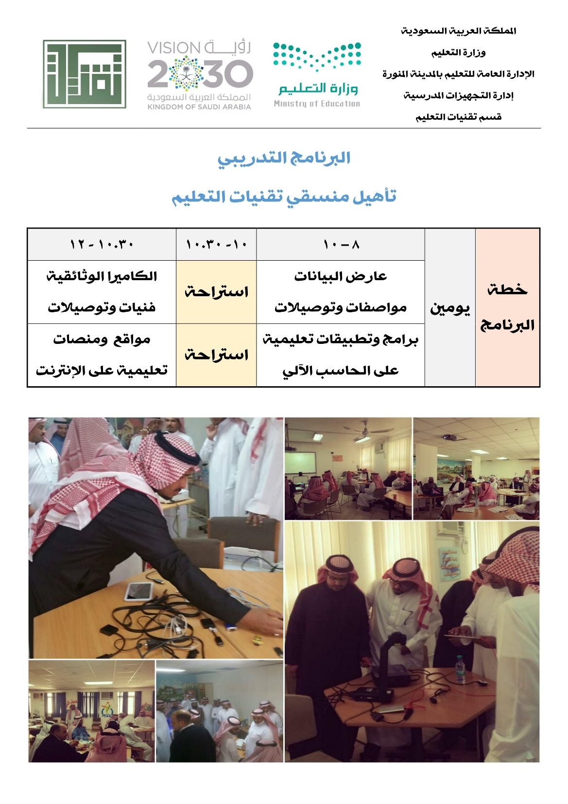

Slide 18
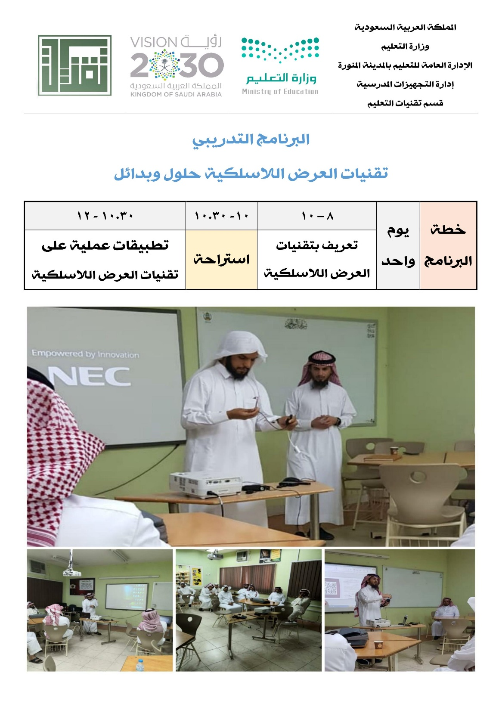
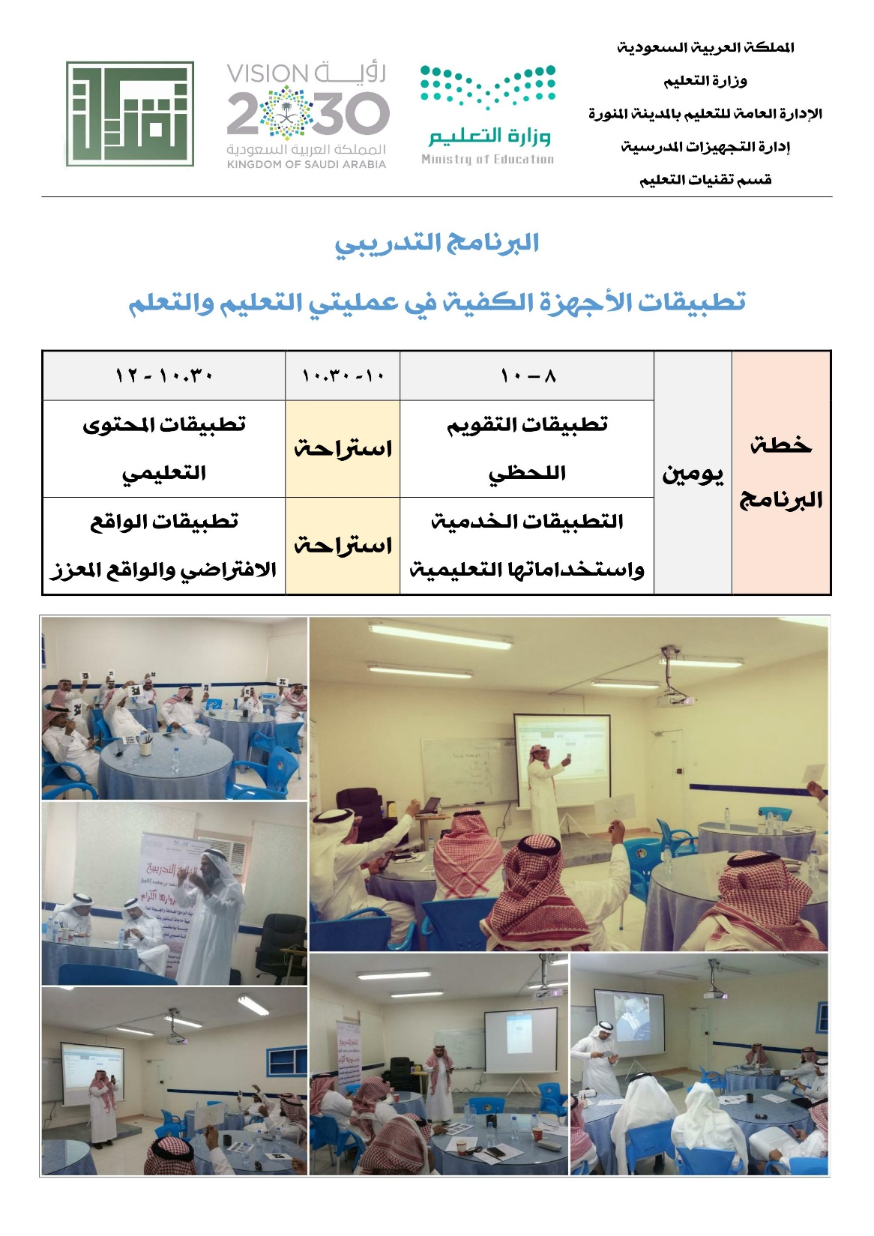

Slide 19
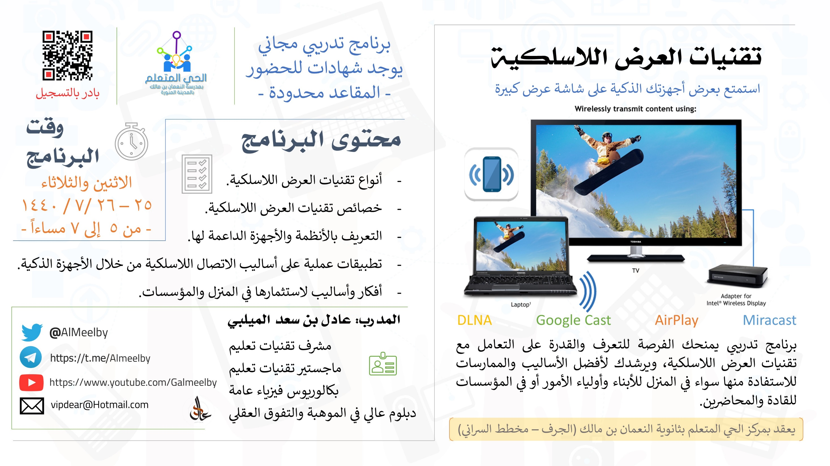

Slide 20





كل الشكر والتقدير للسادة المنظمين والحضور الكريم
أبو البراء، عادل بن سعد الميلبي
vipdear@Hotmail.com
@AlMeelby
youtube.com/c/Galmeelby

